Slide 1
By Beer

Slide 2
目錄

Slide 3
gRPC

Slide 4
微服務之間該怎麼通訊？
現在流行的做法是 HTTP + JSON (REST API)

Slide 5
為什麼 REST API 不好用？
實現Stream太難了
雙向的流（WebSocket）根本不可能
很難對操作建立模型(不會有規範的文件)
很難再一個請求中取得多個資源數據(從兩個server取資料)
沒有正式的(機械可讀)的API文件

Slide 6
什麼是gRPC？
gRPC是高性能的、開源、通用的RPC框架
開始時我們從寫gRPC的IDL開始。
#IDL 類似於Struct的資料架構。

Slide 7
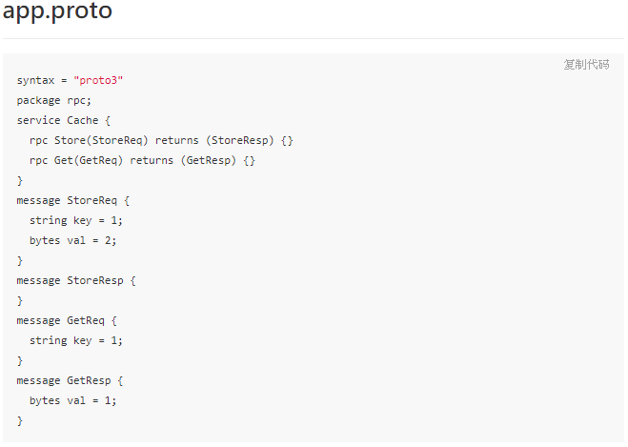

Slide 8
生产环境如何使用 gRPC
HTTP/2 protobuf serialization (pluggable) 客户端会和 grpc 服务器打开一个长连接 对于每一个 RPC 调用都将是一个新的 HTTP/2 stream
允许模拟飞行模式的 RPC 调用
允许客户端 和 服务端 Streaming

Slide 9
Thank You
Q & A
By Beer
Notes:
設定 server 超時時間
插入metadata
Retry /結構化錯誤
Dump
優點
横向扩展、负载均衡
多語言
缺點
还不支持浏览器的 JS （某种角度上讲，这是最常用的客户端）
Postman也不行 要特別的
一個request 從兩個server取資料

